Slide 1
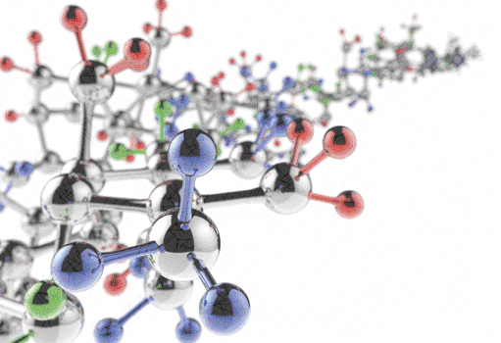
Tipos de
ligações químicas

Slide 2
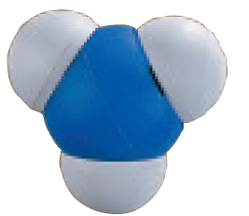
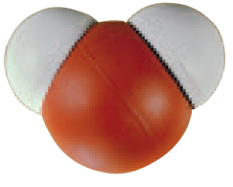
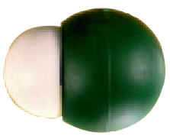
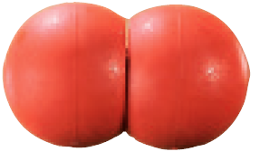




O conhecimento da Tabela Periódica e das configurações eletrónicas dos elementos fornece aos químicos uma base para explicar a formação de moléculas e compostos.
Os átomos combinam-se para formar moléculas através de ligações químicas. Estas ligações estabelecem-se devido às interações das cargas elétricas dos átomos – positivas nos núcleos e negativas nos eletrões.

Slide 3
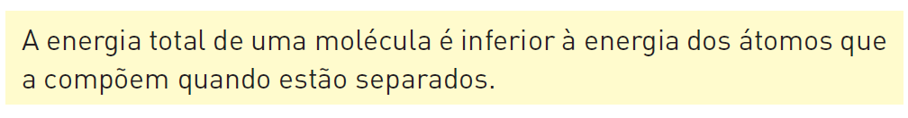
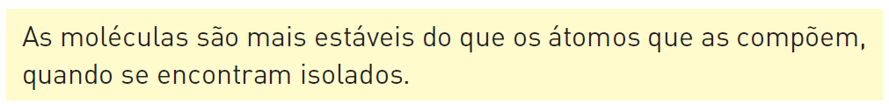
Se os átomos formam uma molécula, é sempre devido a uma razão crucial:
Isto deve-se a um princípio fundamental da Natureza: por defeito, um sistema tenta sempre reduzir a sua energia, para alcançar maior estabilidade.

Slide 4
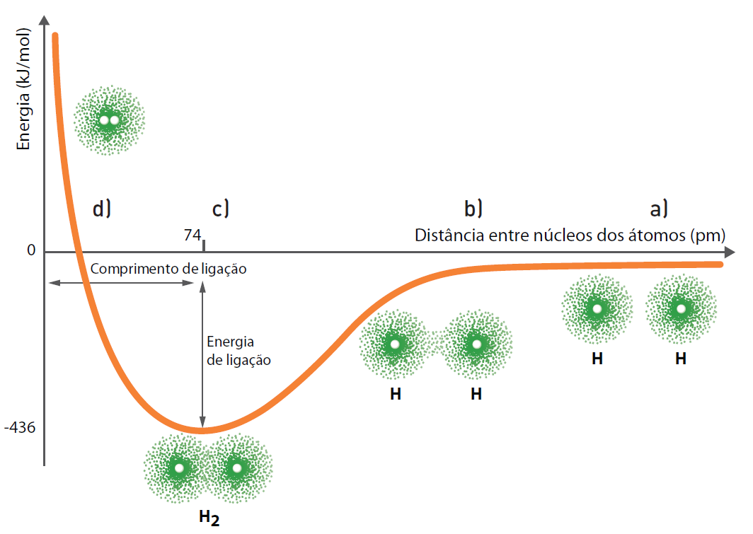
Na figura observa-se a variação de energia de dois átomos de hidrogénio
isolados, que se aproximam um do outro para formar uma molécula de hidrogénio.
Variação da energia de dois átomos de hidrogénio em função da distância

Slide 5
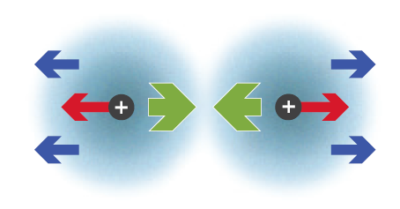
Vejamos o que acontece nas posições assinaladas na figura.
a) Quando os dois átomos estão muito afastados um do outro, não interagem
entre si e a energia do sistema é zero.
b) À medida que os átomos se aproximam, cada núcleo começa a atrair o eletrão do outro átomo (a verde). Também há forças de repulsão entre os dois núcleos (a vermelho) e entre os dois eletrões (a azul), mas são mais fracas. A energia vai diminuindo, tomando valores cada vez mais negativos.
À medida que os átomos se aproximam, predominam as forças de atração.
c) Os núcleos atingem uma distância mínima, correspondente a uma energia mínima, à qual está associado um estado de máxima estabilidade. As nuvens eletrónicas de cada átomo misturam-se e dá-se a formação da molécula de H₂.

Slide 6
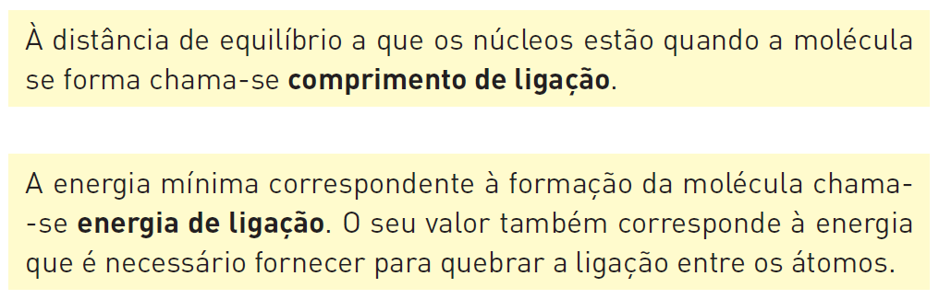
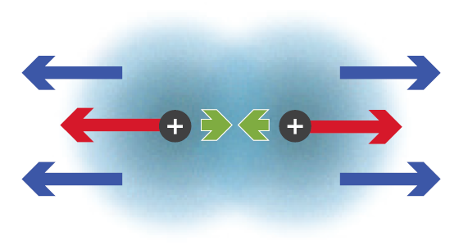
d) Se tentássemos aproximar ainda mais os núcleos, as forças de repulsão entre os núcleos (a vermelho) e os eletrões (a azul) tornavam-se mais intensas e a energia da molécula aumentava. O sistema tornar-se-ia instável.
Para distâncias menores do que o comprimento de ligação, predominam as forças de repulsão.

Slide 7
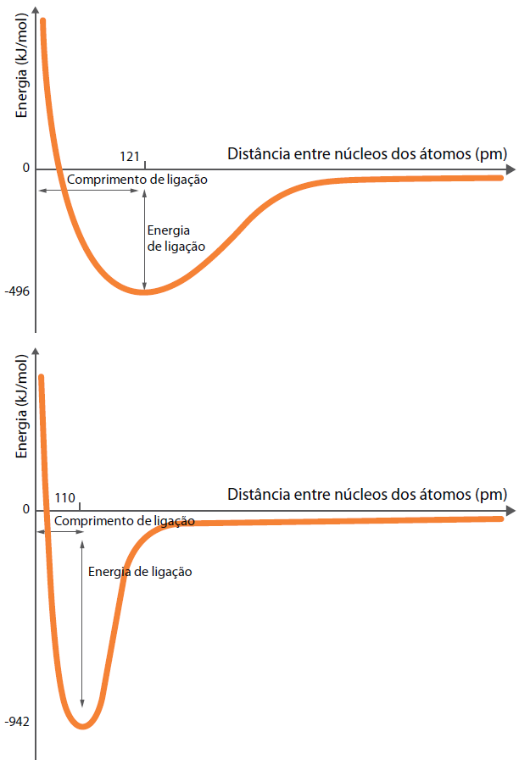
A
Observa-se o mesmo comportamento na formação de outras moléculas como, por exemplo, as moléculas de oxigénio e nitrogénio.
B
Variação da energia na formação da molécula de: A. O₂; B. N₂

Slide 8
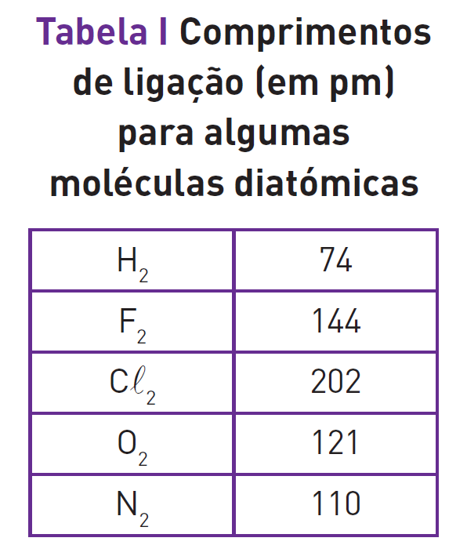
Na Tabela I encontram‑se os valores dos comprimentos de ligação para algumas moléculas.

Slide 9
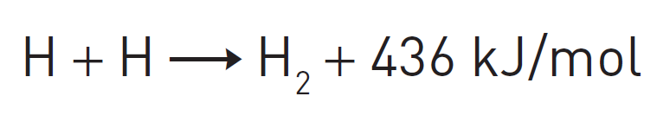
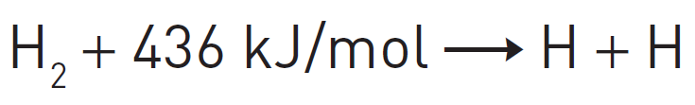
Energia de ligação
A energia de ligação corresponde à energia que se liberta quando se forma essa ligação.
Mas o valor da energia de ligação também é igual ao valor da energia de dissociação, ou seja, a energia que é necessário fornecer para quebrar a ligação, separando os átomos que a formaram.
Por exemplo, para simbolizar a formação da molécula de H₂, podemos escrever:
E para representar o processo inverso, em que a molécula de hidrogénio se separa nos dois átomos que a constituem, escreve‑se:

Slide 10
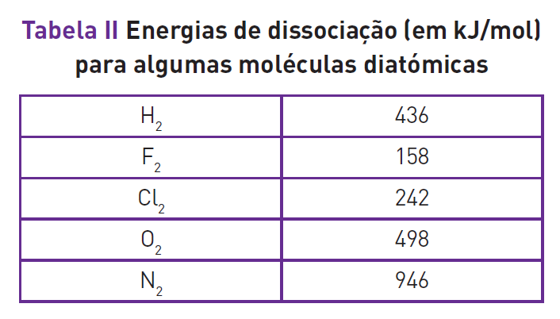
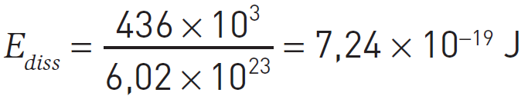
Regra geral, estas energias são expressas em kJ/mol. Isto significa, por exemplo, que a energia que se liberta quando se forma uma mole de moléculas de hidrogénio é 436 000 J; ou que a energia necessária para dissociar uma mole de moléculas de oxigénio é 498 000 J (Tabela II).
A energia obtida na formação de uma molécula de H₂ pode calcular-se dividindo o valor da energia por mole pelo número de Avogadro:
Assim, a energia que se liberta quando se forma apenas uma molécula de hidrogénio é 7,24 × 10⁻¹⁹ J.

Slide 11
Tipos de ligação
Quando as moléculas se formam, as nuvens eletrónicas dos átomos que as compõem misturam-se. No entanto, apenas os níveis mais externos dos átomos estão em contacto, sendo que os eletrões internos (que constituem o cerne do átomo) quase não sofrem alterações. Logo, são os eletrões de valência que determinam a ligação química.
Assim, os eletrões de valência dos átomos interagem e é desta interação que surgem as ligações químicas. Mas há vários tipos de ligações possíveis, consoante o tipo de interação entre os eletrões dos átomos.

Slide 12
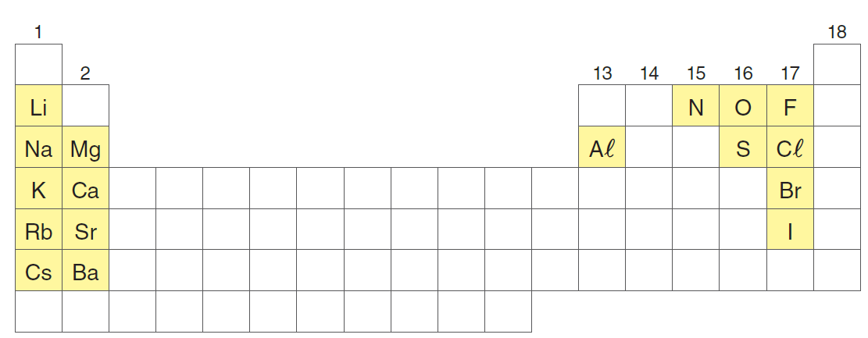
Ligação iónica
Estabelece-se por forças eletrostáticas entre iões de sinal contrário, podendo ser vista como resultado da transferência de eletrões de um átomo para o outro. Assim, os metais com maior tendência para ceder eletrões (grupos 1, 2 e ainda os do grupo 13) e os não metais com maior tendência para receber eletrões (grupos 15, 16 e 17) combinam-se para formar compostos iónicos, em que os elementos metálicos cedem eletrões aos elementos não metálicos.

Slide 13
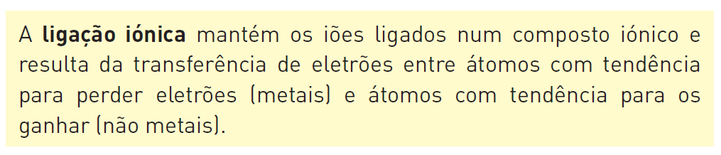
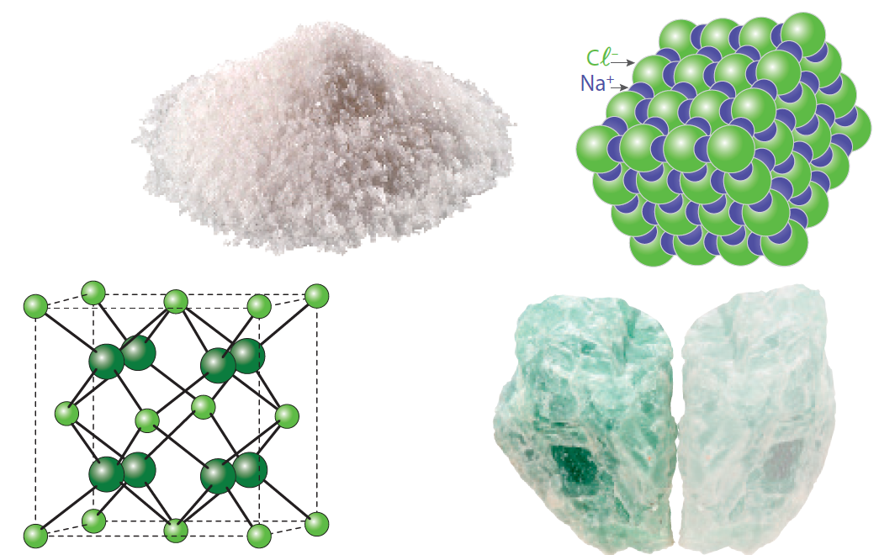
A ligação iónica ocorre em compostos iónicos, como os sais.
Representação dos compostos iónicos NaCl e CaF₂

